Slide 1
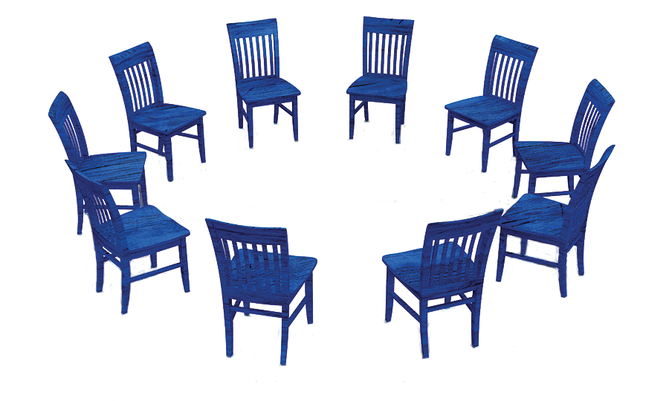
Llevar el mensaje de NA y hacer que NA sea atractivo

Slide 3
Queremos que el recién llegado se sienta bienvenido, porque todos recordamos el miedo y la desconfianza que sentimos la primera vez que fuimos a una reunión de NA, y lo agradecidos que estuvimos por esa primera sonrisa. Aprendimos lo mucho que podía aliviar nuestra soledad un simple abrazo dado con cariño. En realidad necesitábamos encontrar personas como nosotros, que hubieran pasado por lo mismo………

Slide 4
Importancia de la primera reunión de NA
Muy importante
Indiferente
Importante
Algo importante
Nada importante
56%
16%
12%
9%
7%
0% 10% 20% 30% 40% 50% 60%
Encuesta de la membresía 2015

Slide 5
Debate de grupo grande
¿Cuál fue tu primera experiencia positiva en NA que te atrajo y te hizo querer volver y quedarte?

Slide 6
Grupos pequeños de debate
¿Cuál es nuestro mensaje y cómo demuestra nuestro grupo su compromiso con el mismo?
¿Cómo afecta este compromiso a nuestros miembros y a nuestro grupo, y qué efecto tiene en la comunidad en general?
¿Cómo puedo ayudar a que los recién llegados sean bienvenidos con una “actitud de ayuda, aceptación y amor incondicional"? (Funciona: Cómo y Por Qué, Tercera Tradición)

Slide 7
Próximos Pasos
Los TDs, ya están pulicados.
Gracias por su ayuda y apoyo.
Los materiales están publicados en: www.na.org/idt.
Agradecemos que envien sus aportes a: wb@na.org.

